Slide 1
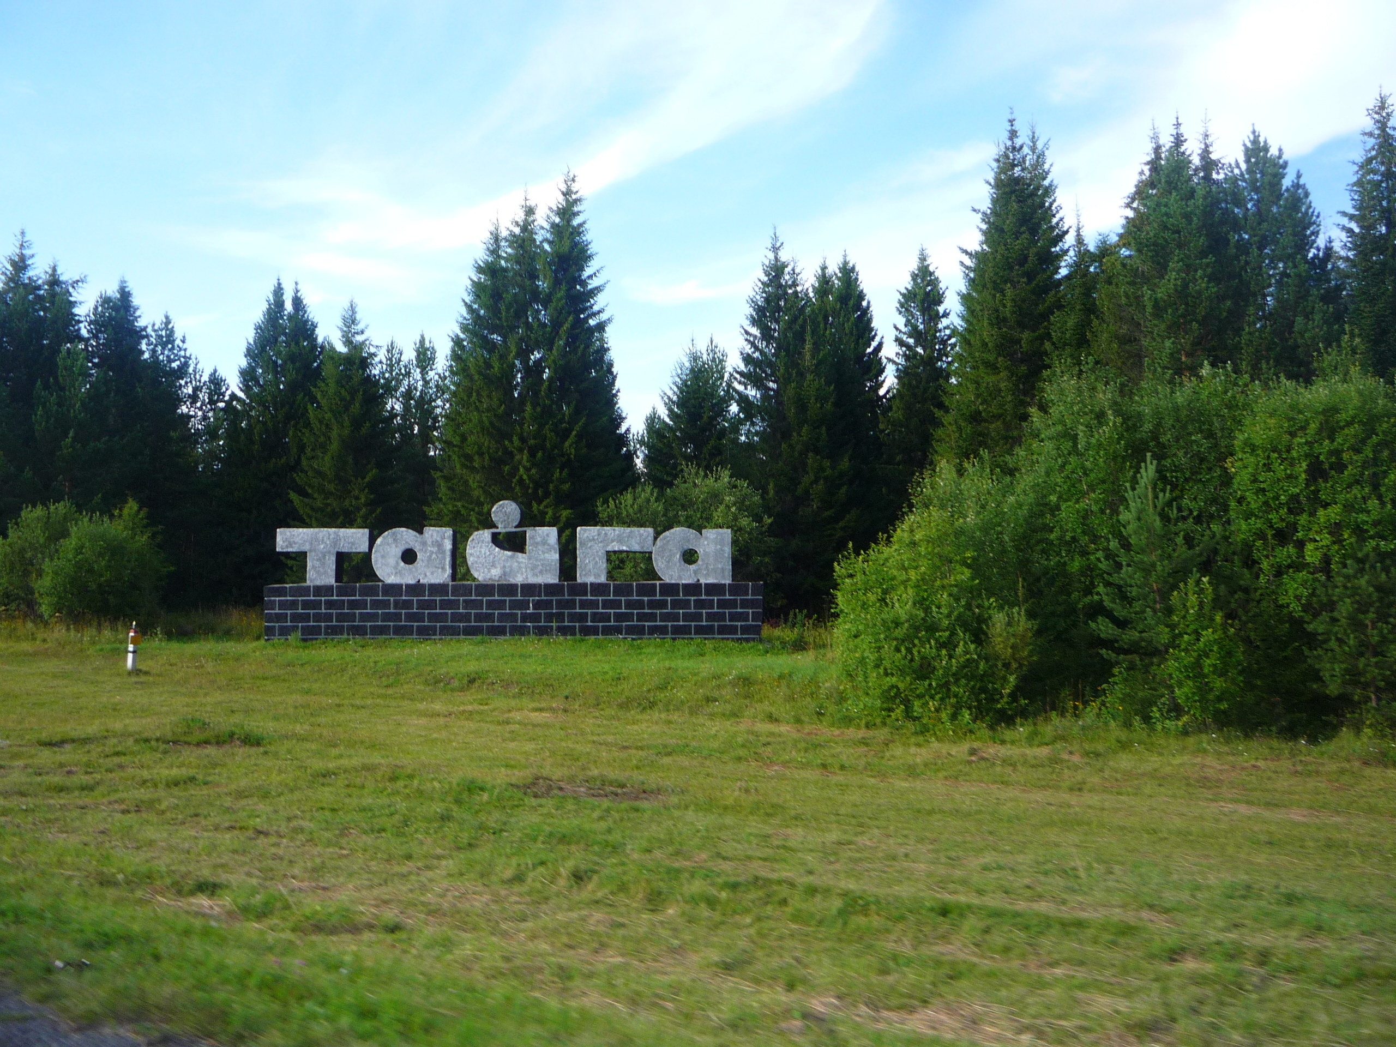
www.it-n.ru
2011 год

Slide 2
Работа по литературному краеведению с обучающимися среднего и старшего звена как одно из условий формирования гражданской позиции личности
Учитель русского языка и литературы
МБОУ СОШ№№160 г.Тайги
Семушкина Ирина Витальевна
2

Slide 3
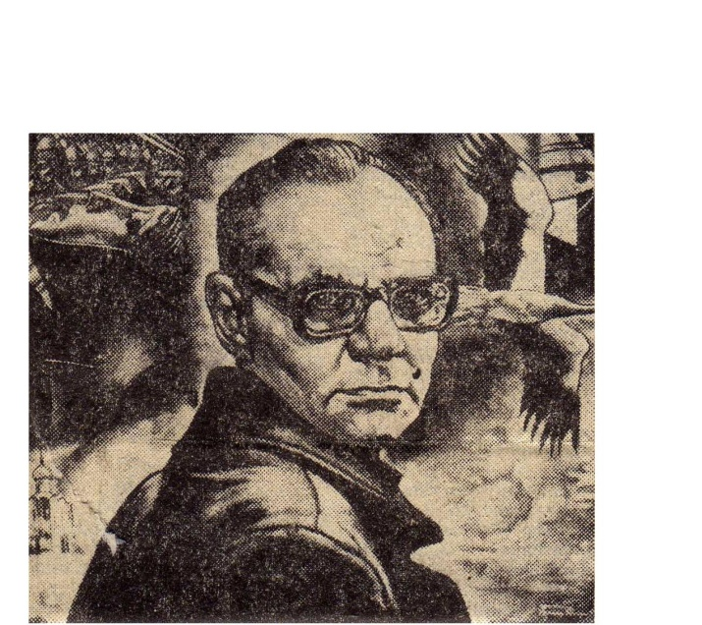
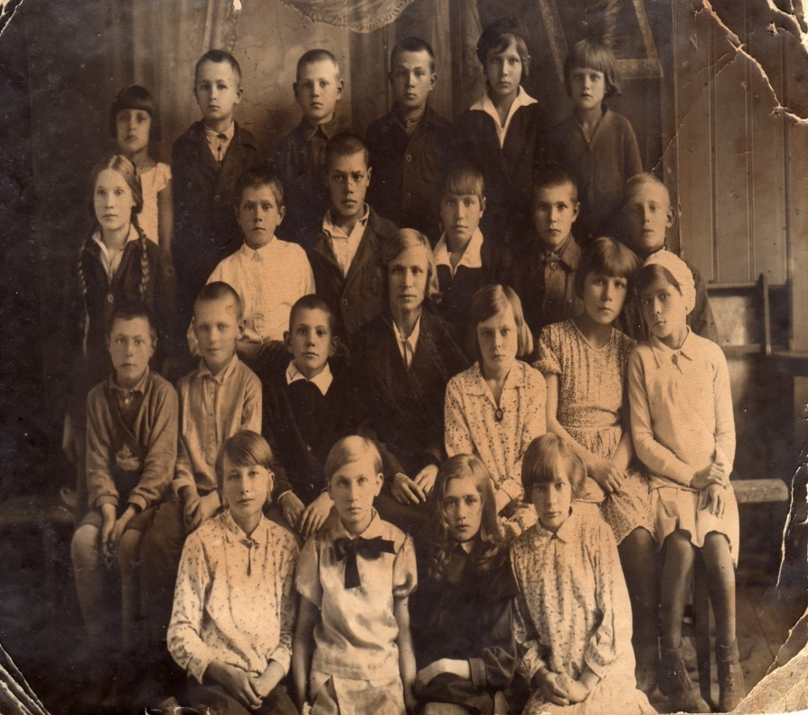
Владимир Алексеевич Чивилихин

Slide 4
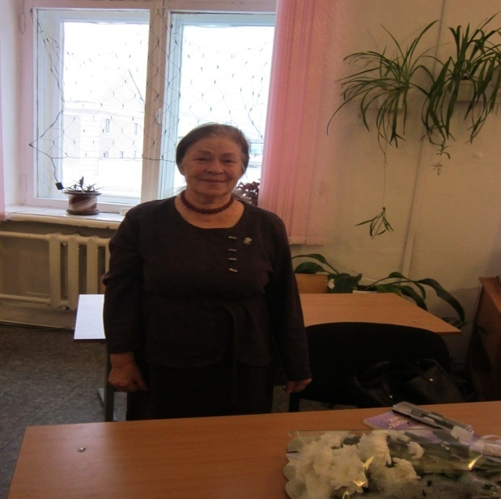
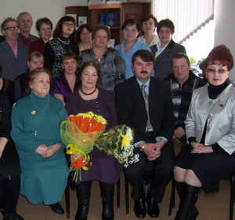

Slide 5
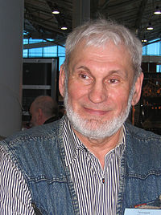

Slide 6
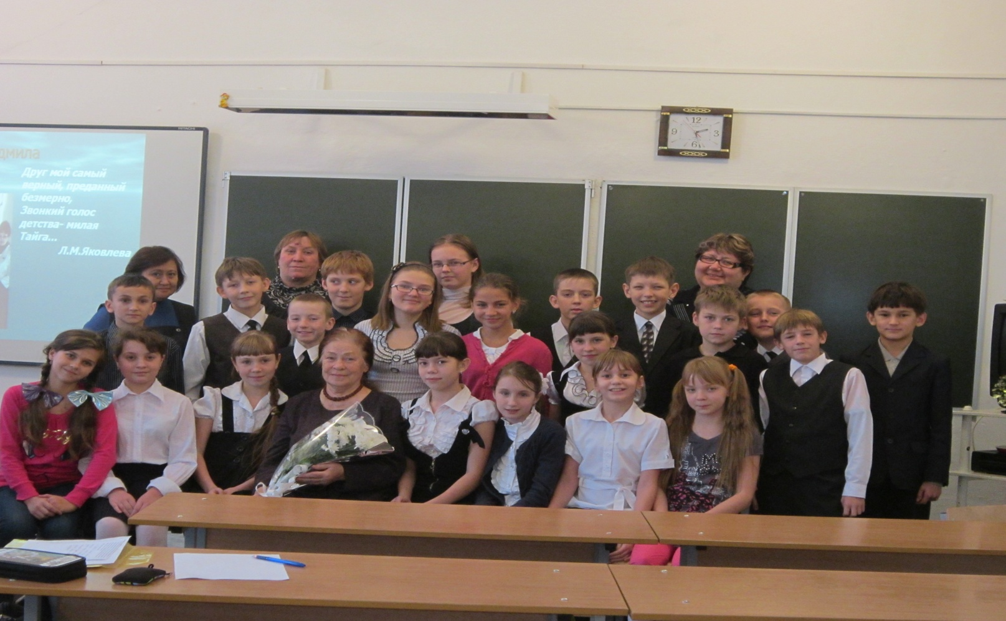

Slide 9
Спасибо за внимание!
Всего вам доброго!

